Slide 1
Артеміда: Біосфера в мініатюрі.
Дослідження автономних систем життєзабезпечення для місячних експедицій
Primus Inter Pares School
Дніпро, Україна
учні 7 класу
Пашина Крістіна Максимівна,
Герасимчук Єлизавета Дмитрівна
Могилевський Даниїл Сергійович
Керівник Луньова Юлія Олексіївна,
вчитель фізики та інформатики
Дніпро, 2026 р.

Slide 2
Мета проекту:
Створити діючу модель замкненої штучної екосистеми («біосфери») та дослідити її здатність до саморегуляції та підтримки життєдіяльності водних організмів (рибок та рослин) без зовнішнього обміну речовиною
Гіпотеза дослідження
Ми припускаємо, що за умови правильного балансу між кількістю продуцентів (рослин) та консументів (рибок), а також за наявності багатошарового субстрату з активними мікроорганізмами, герметична система здатна самостійно підтримувати стабільний рівень кисню та прозорість води протягом тривалого часу (до 14 діб)

Slide 3
Завдання проекту:
Аналітичне: Вивчити принципи роботи замкнених екосистем та роль кожного компонента (рослин, тварин, бактерій) у колообігу речовин
Інженерне: Сконструювати два типи «місячних модулів» (герметичних банок) з різними характеристиками внутрішнього середовища (склад ґрунту, щільність рослин)
Експериментальне: Провести спостереження за динамікою стану води, поведінкою рибок молінезій та ростом рослин у повністю ізольованих умовах
Порівняльне: Зіставити стабільність двох моделей і визначити, які фактори (об'єм біомаси чи склад субстрату) сильніше впливають на життєздатність системи
Прогностичне: Сформулювати рекомендації щодо масштабування такої моделі для реальних умов місячної бази

Slide 4
Актуальність дослідження
Освоєння Місяця в межах програми «Артеміда» потребує створення автономних поселень, де ресурси (кисень, вода, їжа) не постачаються з Землі, а постійно відновлюються. Доставка кожного кілограма вантажу на орбіту коштує надзвичайно дорого, тому розробка Біорегенеративних систем життєзабезпечення (BLSS) є критично важливою
Цей проєкт дозволяє змоделювати процеси самовідновлення атмосфери та очищення води в замкненому просторі, що є фундаментом для майбутніх місячних оранжерей та житлових модулів

Slide 5
Замкнена екосистема (Closed Ecological System, CES) не обмінюється речовиною із зовнішнім середовищем, але отримує від нього енергію
1. Енергетична відкритість (Автономне живлення)
Хоча речовина (вода, повітря) не потрапляє всередину, система потребує постійного припливу енергії ззовні.
2. Повний колообіг речовин (Cycling of Matter)
Це здатність системи перетворювати відходи одного виду на ресурси для іншого.
Газообмін: Тварини (рибки/равлики) виділяють CO₂, який рослини перетворюють на O₂
Трофічний ланцюг: Рослини виробляють біомасу (їжу), тварини її споживають, а продукти їхньої життєдіяльності стають добривами.
3. Наявність редуцентів (деструкторів)
У замкненій системі не може бути лише «виробників» (рослин) і «споживачів» (рибок). Обов’язково мають бути бактерії та грибки (редуценти), що живуть у ґрунті та воді. Редуценти розкладають мертву органіку та екскременти до простих мінеральних солей, які знову зможуть всмоктати корені рослин. Без них система швидко «отруїться» власними відходами.
4. Саморегуляція (Гомеостаз)
Здатність системи підтримувати стабільність при зміні зовнішніх умов. Наприклад, якщо світла стало більше, рослини ростуть швидше і поглинають більше CO₂ Якщо система збалансована, вона сама знайде нову точку рівноваги без загибелі мешканців.
5. Герметичність (Ізоляція)
Це фізична межа. У нашому випадку — скло банки та герметик на кришці. На Місяці це товсті стіни модуля. Герметичність гарантує, що жодна молекула кисню чи води не буде втрачена в космосі (вакуумі).
Енергія потрібна рослинам для фотосинтезу, який є «двигуном» усієї системи.

Slide 6


Як банка моделює базу на Місяці?
Характеристика | Що це у нашій банці? | Аналог на Місяці
Джерело енергії | Сонячне світло через вікно, тепло у кімнаті | Сонячні панелі / світло через ілюмінатори
Виробники | Водорость кладофора (Aegagropila linnaei) | Гідропонні ферми з салатом та соєю
Споживачі | Рибка молінезія | Астронавти
Переробники | Бактерії в мулі та піску | Біореактори для переробки відходів
Буферна зона | Прошарок повітря над водою | Резервуари зі стисненим повітрям

Slide 7
Дизайн експерименту:
1. Підготовка середовища (Стерилізація та субстрат)
Очищення: Ретельне промиття двох скляних банок гарячою водою (без хімікатів).
Закладка ґрунту: Банка №1 (Контроль): Тільки промитий річковий пісок. Банка №2 (Експеримент): Багатошаровий субстрат (гравій + акваріумний ґрунт з бактеріями + пісок) для імітації природної фільтрації.
2. Наповнення та біологічний старт
Вода: Заповнення ємностей відстояною водою (залишаючи 10% повітряного простору зверху).
Флора: Висадка водоростей у банки (у експериментальну вдвічі більше, аніж у контрольну)
Стабілізація: Експозиція банок на світлі протягом 48 годин для насичення води киснем перед заселенням тварин.
3. Заселення «астронавтів»
Адаптація: Поступове вирівнювання температури та запуск по одній рибці (молінезії) у кожну систему.
Додавання консументів: (За бажанням) додавання по одному равлику для очищення стінок від органічного нальоту.
4. Герметизація (Ізоляція системи)
Закриття: Щільне закручування кришок.
Герметизація: Заливка стиків силіконовим герметиком або парафіном для повного припинення обміну речовиною із зовнішнім світом.
5. Моніторинг та збір даних
Експозиція: Розміщення банок у місці з непрямим сонячним світлом.
Фіксація: Щоденний запис показників (прозорість води, поведінка риби, ріст рослин, наявність конденсату) у протокол спостережень протягом 7–14 дні

Slide 8
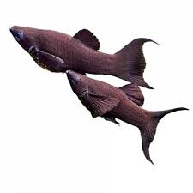
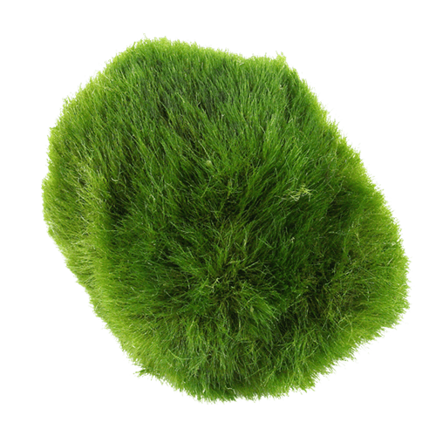
Характеристика біологічних компонентів моделі BLSS «Артеміда»
Компонент | Латинська назва | Основні характеристики | Чому підходить для експерименту
Молінезія (Чорна моллі) | Poecilia sphenops | Живородна рибка, витривала до змін солоності та pH. Всеїдна, активна. | Висока адаптивність: витримує коливання параметрів води. Біоіндикатор: сигналізує про рівень кисню. Виділяє $CO_2$ для рослин.
Кладофора (Марімо) | Aegagropila linnaei | Куляста колонія зелених водоростей. Повільно росте, поглинає нітрати та фосфати. | Ефективний газообмін: інтенсивно виробляє $O_2$. Невибагливість: потребує мінімум світла. Працює як природний біофільтр.
Чому це важливо: ці види є «космічними кандидатами», оскільки вони здатні витримувати стресові умови, що моделює обмежені ресурси місячної бази

Slide 9
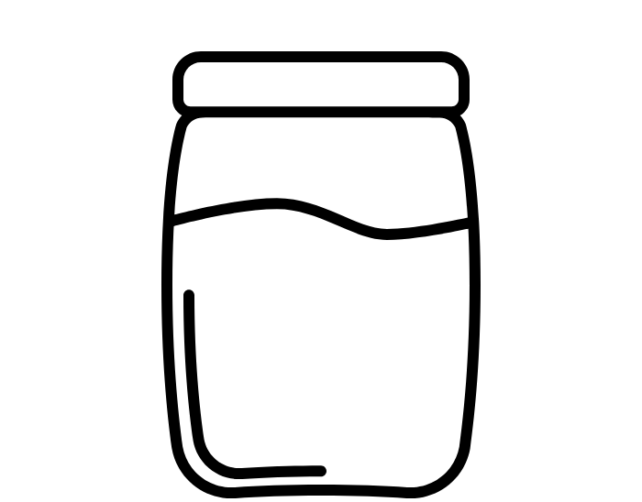
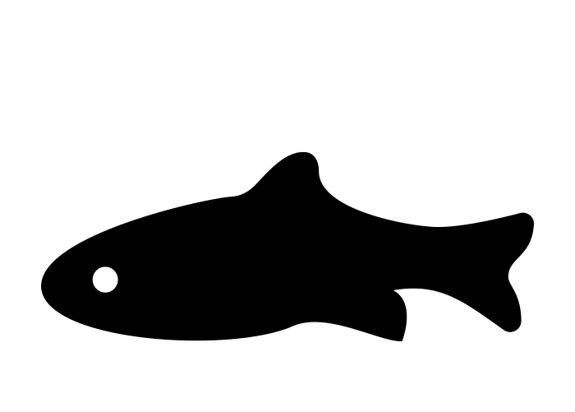
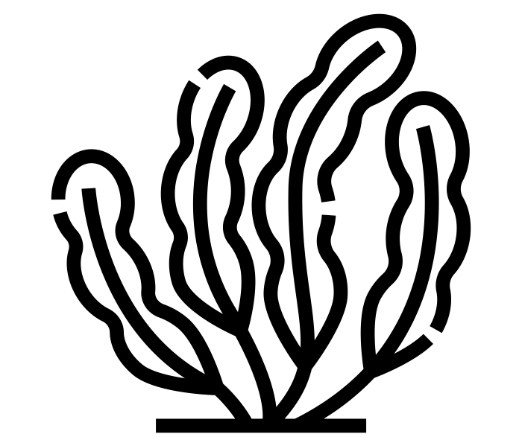
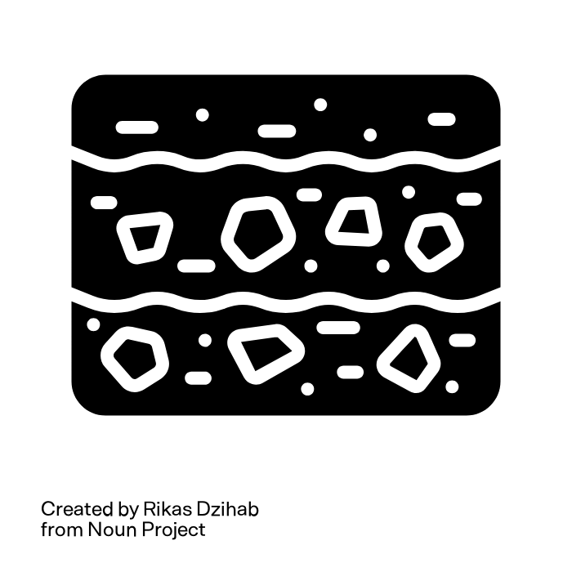
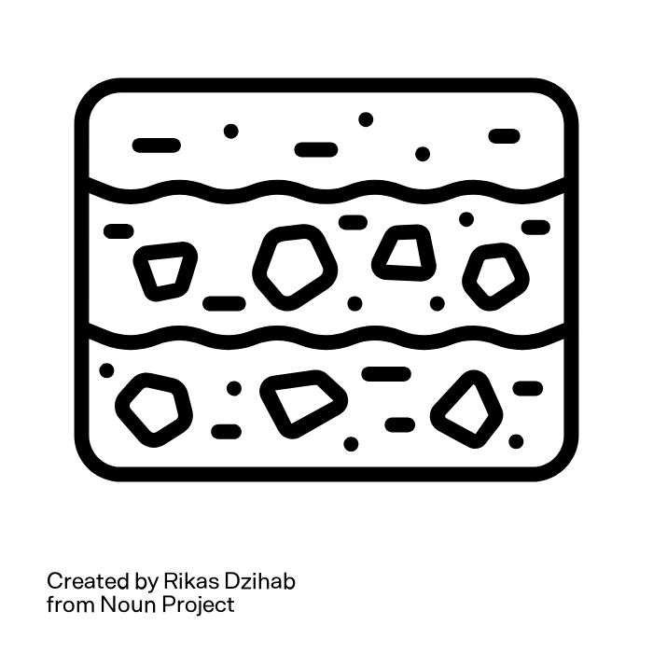
Створення «Місячних модулів»
Модуль №1
(Контрольний):
Модуль №2 (Експериментальний):
1 рибка
2 водорості
каміння
пісок
1 рибка
4 водорості
грунт та мул
каміння
пісок
Чому це важливо: ми перевіряємо, чи може природний «пиріг» із ґрунту краще переробляти відходи життєдіяльності (аміак), ніж просто чистий пісок

Slide 10
ПРОТОКОЛ №1: Контрольний модуль (мінімальний)
Склад: Пісок, 2 кладофори, 1 молінезія.
День | Стан води | Стан рослин | Стан риби | Загальний стан системи
1 | Кришталево прозора | Насичений зелений колір | Дуже активна | Стабільний. Початок місії.
2 | Прозора | Поодинокі бульбашки кисню | Активна | Стабільний.
3 | Прозора | Є бульбашки кисню | Спокійна | Стабільний.
4 | Ледь помітна мутність | Колір без змін | Без змін | Стабільний.
5 | Мутність посилюється | Бульбашки майже зникли | Тримається біля дна | Задовільний. Мало O2​.
6 | Без змін | Колір без змін | Млява, стоїть на місці | Критичний. Самоочищення відсутнє.
7 | Мутна, легкий осад на піску | З'явився легкий наліт | Плаває біля поверхні | Критичний. Самоочищення відсутнє.
8 | Без змін | Без змін | Плаває між кладофорами | Пригнічення. Накопичення нітритів.
9 | Без змін | Рослини вкриті біоплівкою | Реакція на світло слабка | Передкризовий.
10 | Без змін | Кладофора втрачає форму | Без змін | Передкризовий.
11 | Вода «важка», мутна | Жовтуватий наліт | Без змін | Криза, уважно слідкуємо, в будь-який момент готові перервати експеримент
12 | Без Вода «важка», мутна | Рослини не виробляють O2​ | Малорухлива | Криза, уважно слідкуємо, в будь-який момент готові перервати експеримент
13 | Видимий осад відходів | Рослини не виробляють O2​ | Плаває біля поверхні | Порушення гомеостазу.
14 | Фінал | Кладофора потемнішала | Часто ковтає повітря | Виснаження ресурсів.

Slide 11
ПРОТОКОЛ №2: Експериментальний модуль (складний)
Склад: Гравій, мул, пісок, 4 кладофори, 1 молінезія.
День | Стан води | Стан рослин | Стан риби | Загальний стан системи
1 | Прозора, «пляшкового кольору», як у пруді | Насичений зелений колір | Активна, плаває біля ґрунту | Стабільний. Старт.
2 | Без змін | Багато бульбашок кисню | Дуже активна | Адаптація. Запуск циклів.
3 | Частинки мулу поспливали догори | Спливає одна кладофора | Активна, шукає корм | Стабільний. Баланс O2​.
4 | Досить чиста | Рослини виглядають здоровими | Без змін | Оптимальний. Система працює.
5 | Досить чиста | Без змін | Тримається дна | Стабільний гомеостаз.
6 | Мутніє | Рослини виглядають здоровими | Активно реагує на світло | Оптимальний. Система працює.
7 | Мутніє | Кладофори тримають об’єм | Ховається у кладофорах | Ідеальний. Ресурсів достатньо.
8 | Вода потемнішала | Без змін | Природна поведінка | Біологічна рівновага.
9 | Без змін | Багато кисневих бульбашок | Плаває в товщі води | Цикл азоту працює.
10 | Без змін | Колір темно-зелений | Без змін | Стабільна екосистема.
11 | Є легкий наліт та конденсат | На рослинах є помітний осад | Спливає до поверхні | Саморегуляція слабшає
12 | Є легкий наліт та конденсат | На рослинах є помітний осад | Спливає до поверхні | Саморегуляція слабшає
13 | Стабільна | Рослини поглинають відходи | Ховається у кладофорах | Система може протриматися ще
14 | Фінал | Рослини поглинають відходи | Здорова риба | Заверешення експерименту

Slide 12
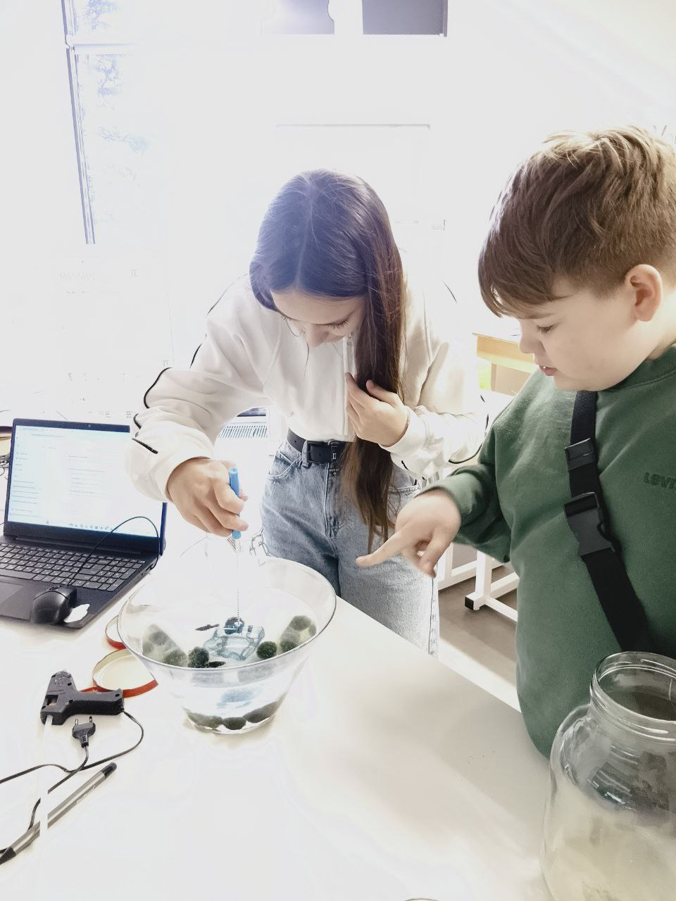
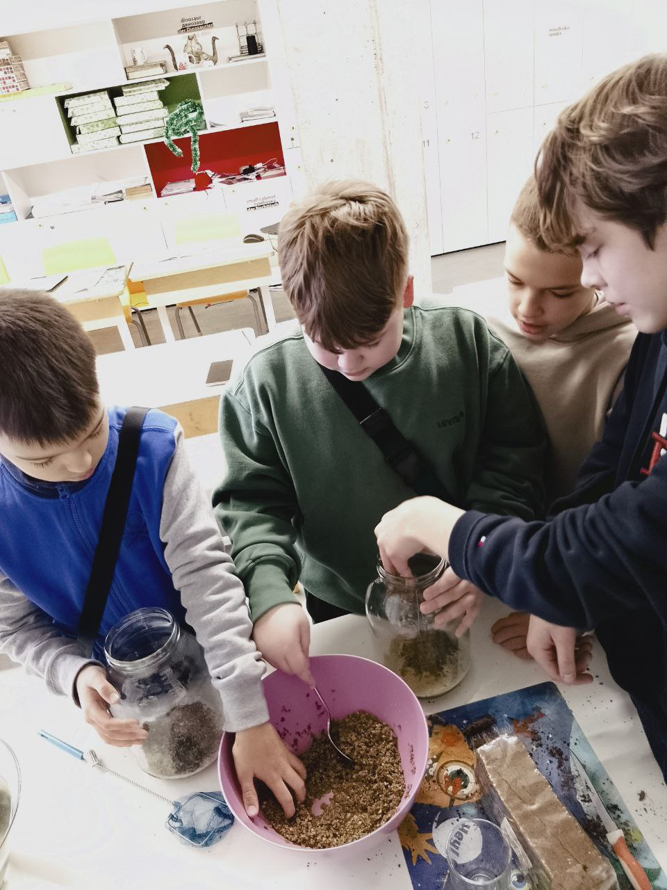
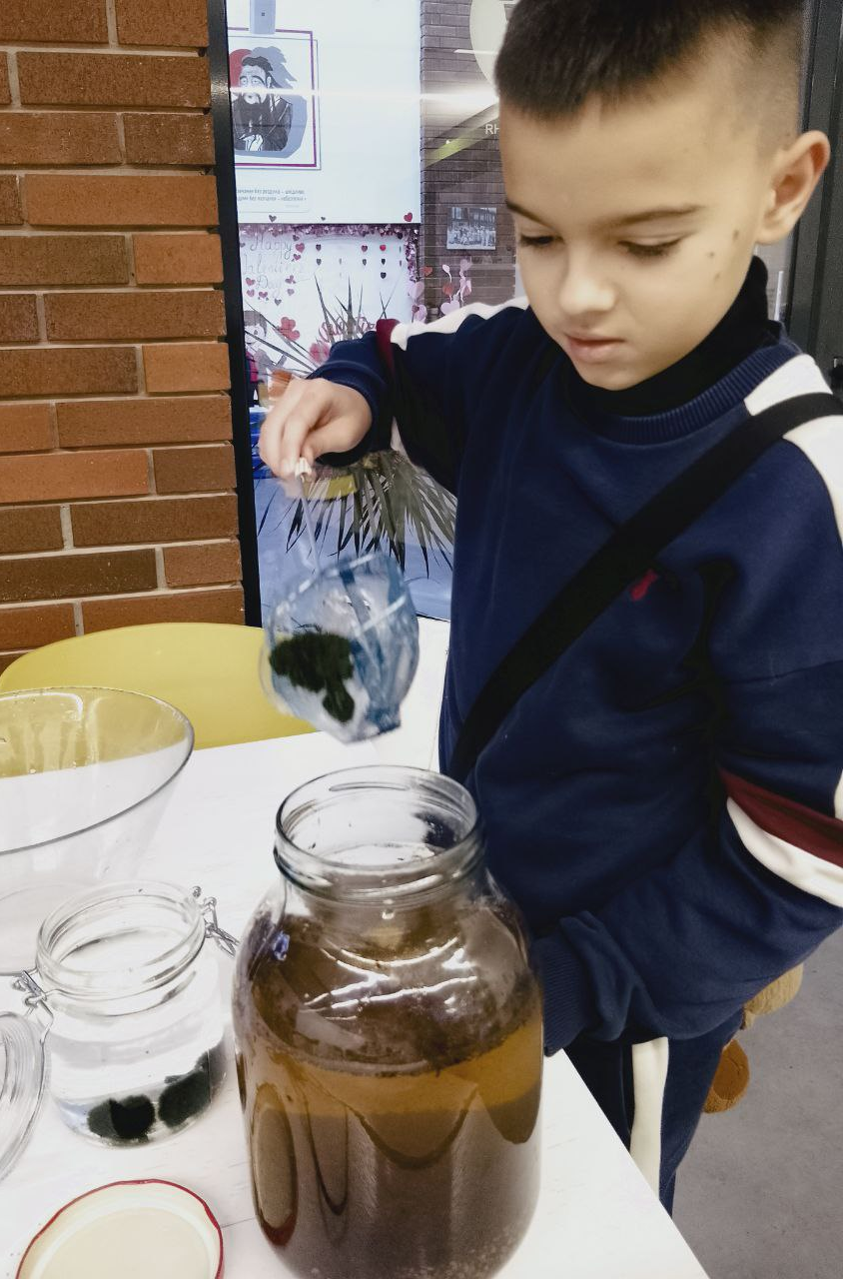

Slide 13
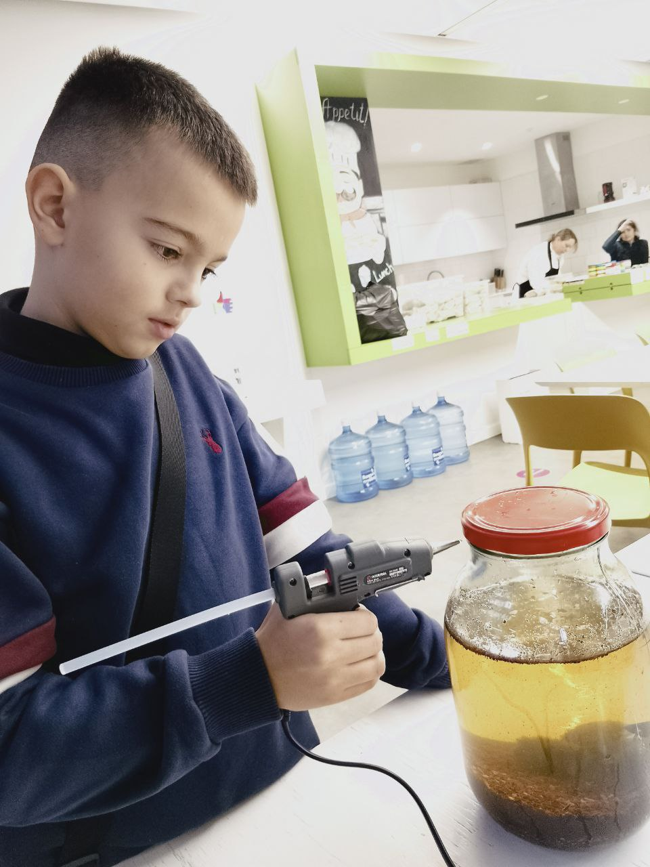
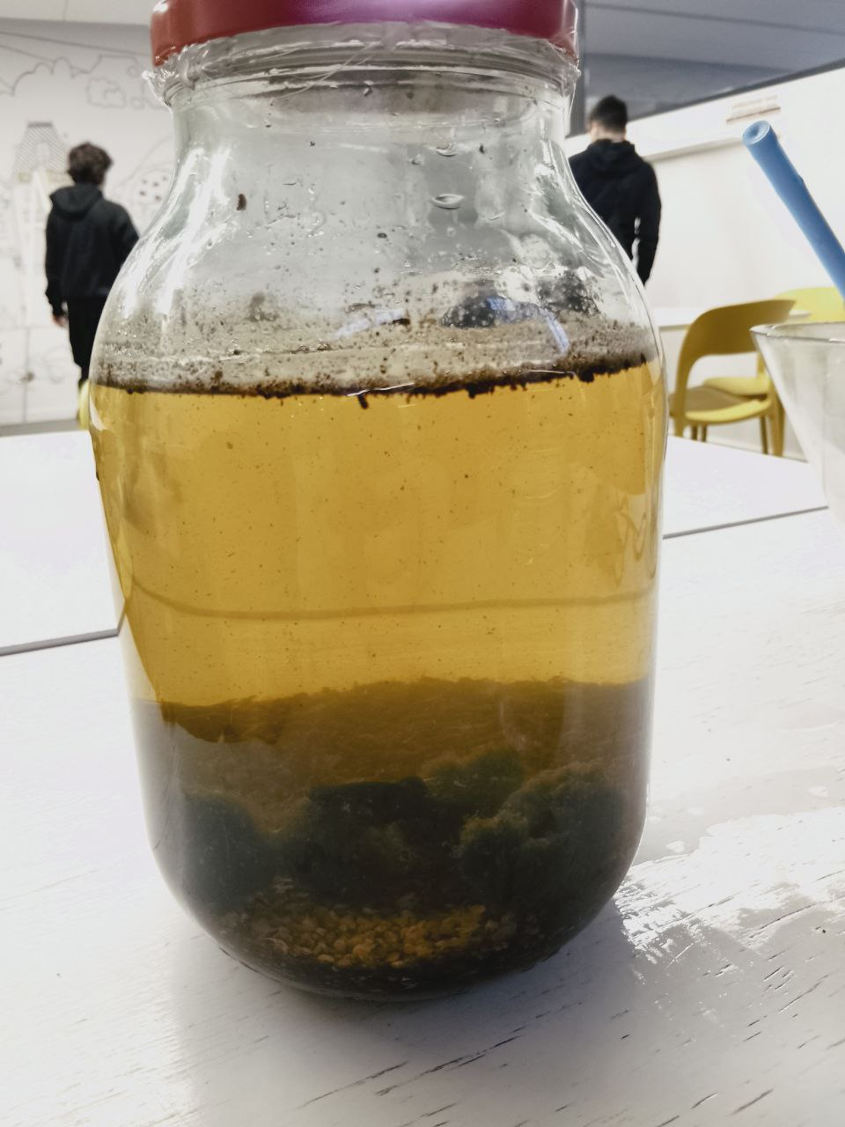
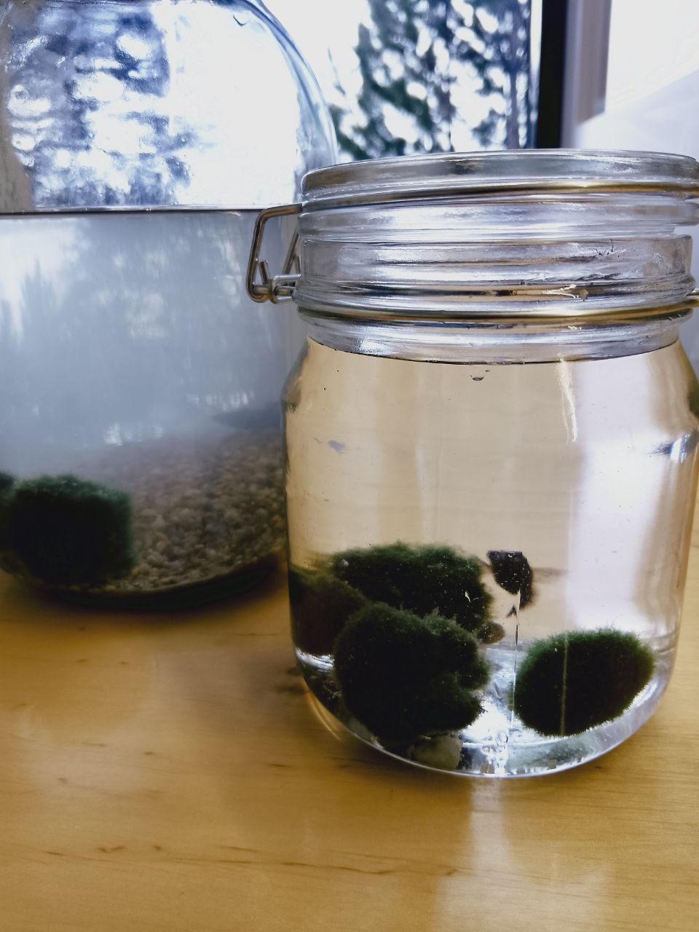

Slide 14
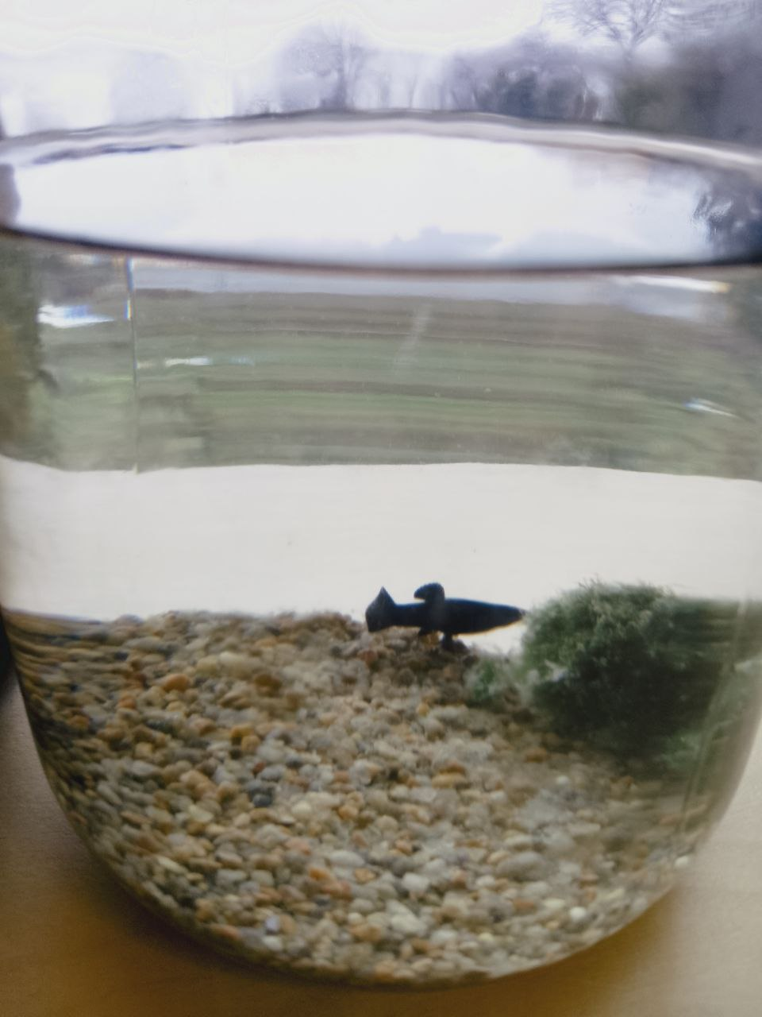
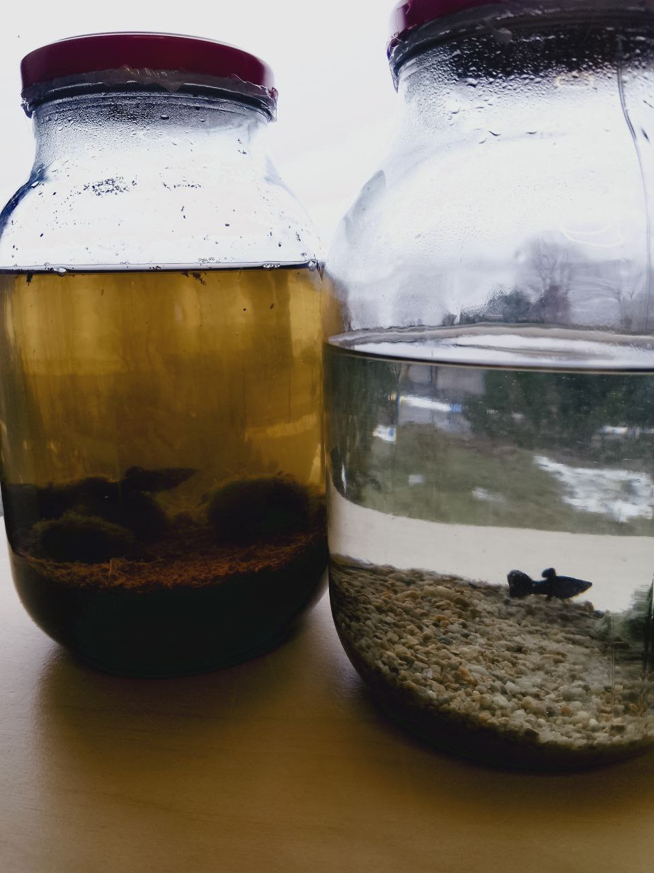
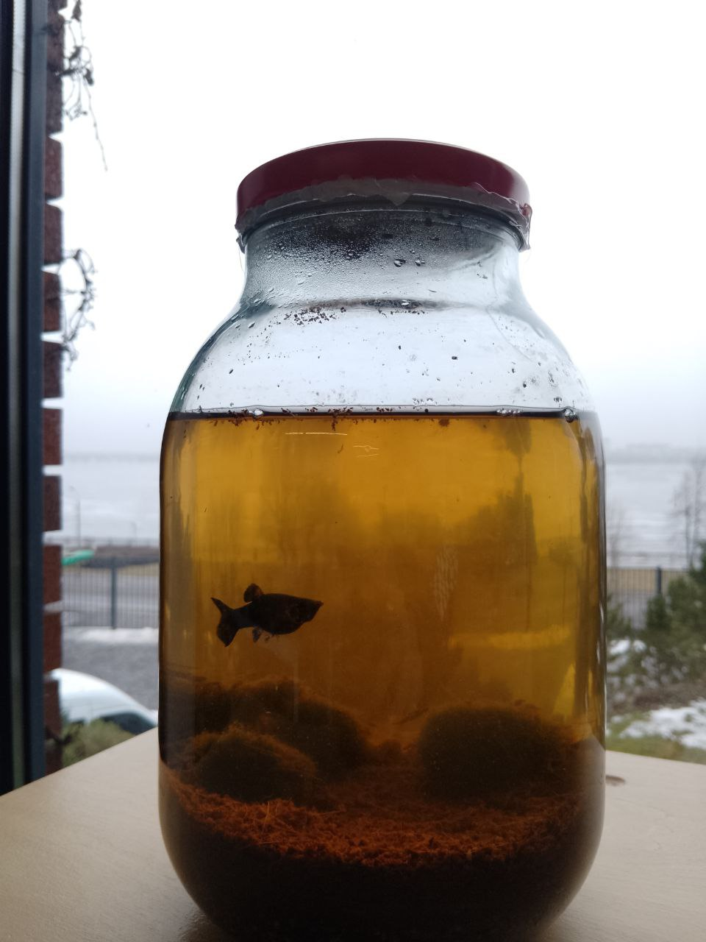

Slide 15
Аналіз результатів
Ефективність біофільтрації: У Модулі №1 (контрольному) відсутність пористого субстрату та активного мулу призвела до накопичення аміаку (HNO₃)Через 7 днів вода почала втрачати прозорість, що свідчить про біологічне отруєння системи. У Модулі №2 (експериментальному) гравій та мул спрацювали як природний біореактор, де нітрифікуючі бактерії успішно переробляли відходи у добрива для рослин.
Газовий гомеостаз: Збільшення кількості кладофор (Aegagropila linnaei) у Модулі №2 у два рази забезпечило стійкий «кисневий буфер». У той час як у Модулі №1 риба відчувала гіпоксію (дефіцит O₂) вже на 8-й день, у Модулі №2 спостерігався активний фотосинтез, що повністю задовольняло потреби мешканців навіть у нічний період.
Саморегуляція: Експериментальний модуль продемонстрував здатність до самоочищення. Навіть при появі органічного нальоту, равлики та мікроорганізми в ґрунті підтримували чистоту стінок та води, що є ключовим для автономних систем.

Slide 16
Висновки та Рекомендації для програми «Артеміда»
В ході проєкту було доведено, що створення повністю замкненої біорегенеративної системи (BLSS) є можливим за умови дотримання біологічного балансу.
Гіпотеза підтвердилася: Складна екосистема з багатим субстратом та високою щільністю фотосинтезуючих організмів є значно стійкішою до ізоляції, ніж спрощені моделі.
Експеримент показав, що в замкненому просторі не існує «зайвих» елементів: відходи одного виду (риби) є життєво необхідним ресурсом для іншого (водоростей).
Використання кладофори виявилося надзвичайно ефективним завдяки її невибагливості та здатності накопичувати кисень усередині своєї структури.
На основі отриманих даних, ми пропонуємо наступні рекомендації для проєктування місячних житлових модулів:
Використання багатошарових субстратів: Місячні оранжереї не повинні бути чисто гідропонними (тільки на воді). Рекомендується використовувати збагачений місячний реголіт з додаванням земних бактерій-деструкторів для створення повноцінного циклу азоту.
Дублювання кисневих станцій: Поряд із вищими рослинами (салатами, пшеницею) необхідно використовувати нитчасті водорості або кладофори. Вони займають менше місця, потребують мінімум світла і працюють як надійний резервний фонд кисню.
Біомоніторинг: Тварини з високою адаптивністю (як молінезії в нашому проєкті) можуть слугувати «живими датчиками» якості середовища. Їхня поведінка дозволяє помітити критичні зміни в складі атмосфери чи води швидше, ніж електронні сенсори.
Герметичність та точка роси: Необхідно впроваджувати пасивні системи збору конденсату (як ми спостерігали на стінках банок) для природного зрошення рослин, що зменшить енерговитрати бази.

Slide 17
Список використаних джерел:
NASA (2020). Artemis Plan: NASA’s Lunar Exploration Program Overview. National Aeronautics and Space Administration. Available at: https://www.nasa.gov/sites/default/files/atoms/files/artemis_plan_20200921.pdf
Life Support Subsystems https://www.nasa.gov/reference/jsc-life-support-subsystems/
Closed Ecological Systems, Space Life Support and Biospherics https://www.researchgate.net/publication/251166953_Closed_Ecological_Systems_Space_Life_Support_and_Biospherics
Marimo Moss Ball: Care, Water Parameters & Lighting https://www.aquariumcarebasics.com/aquarium-plants/marimo-moss-ball/
Molly Fish Care: Adaptability and Environment. FishLaboratory. URL: https://www.fishlaboratory.com/fish/molly-fish/
Biological Role of Poecilia sphenops in Aquatic Systems. Aquarium Source. URL: https://www.aquariumsource.com/molly-fish/
Ecological Systems as Complex Systems: Challenges for an Emerging Science https://www.mdpi.com/1424-2818/2/3/395

